Slide 1
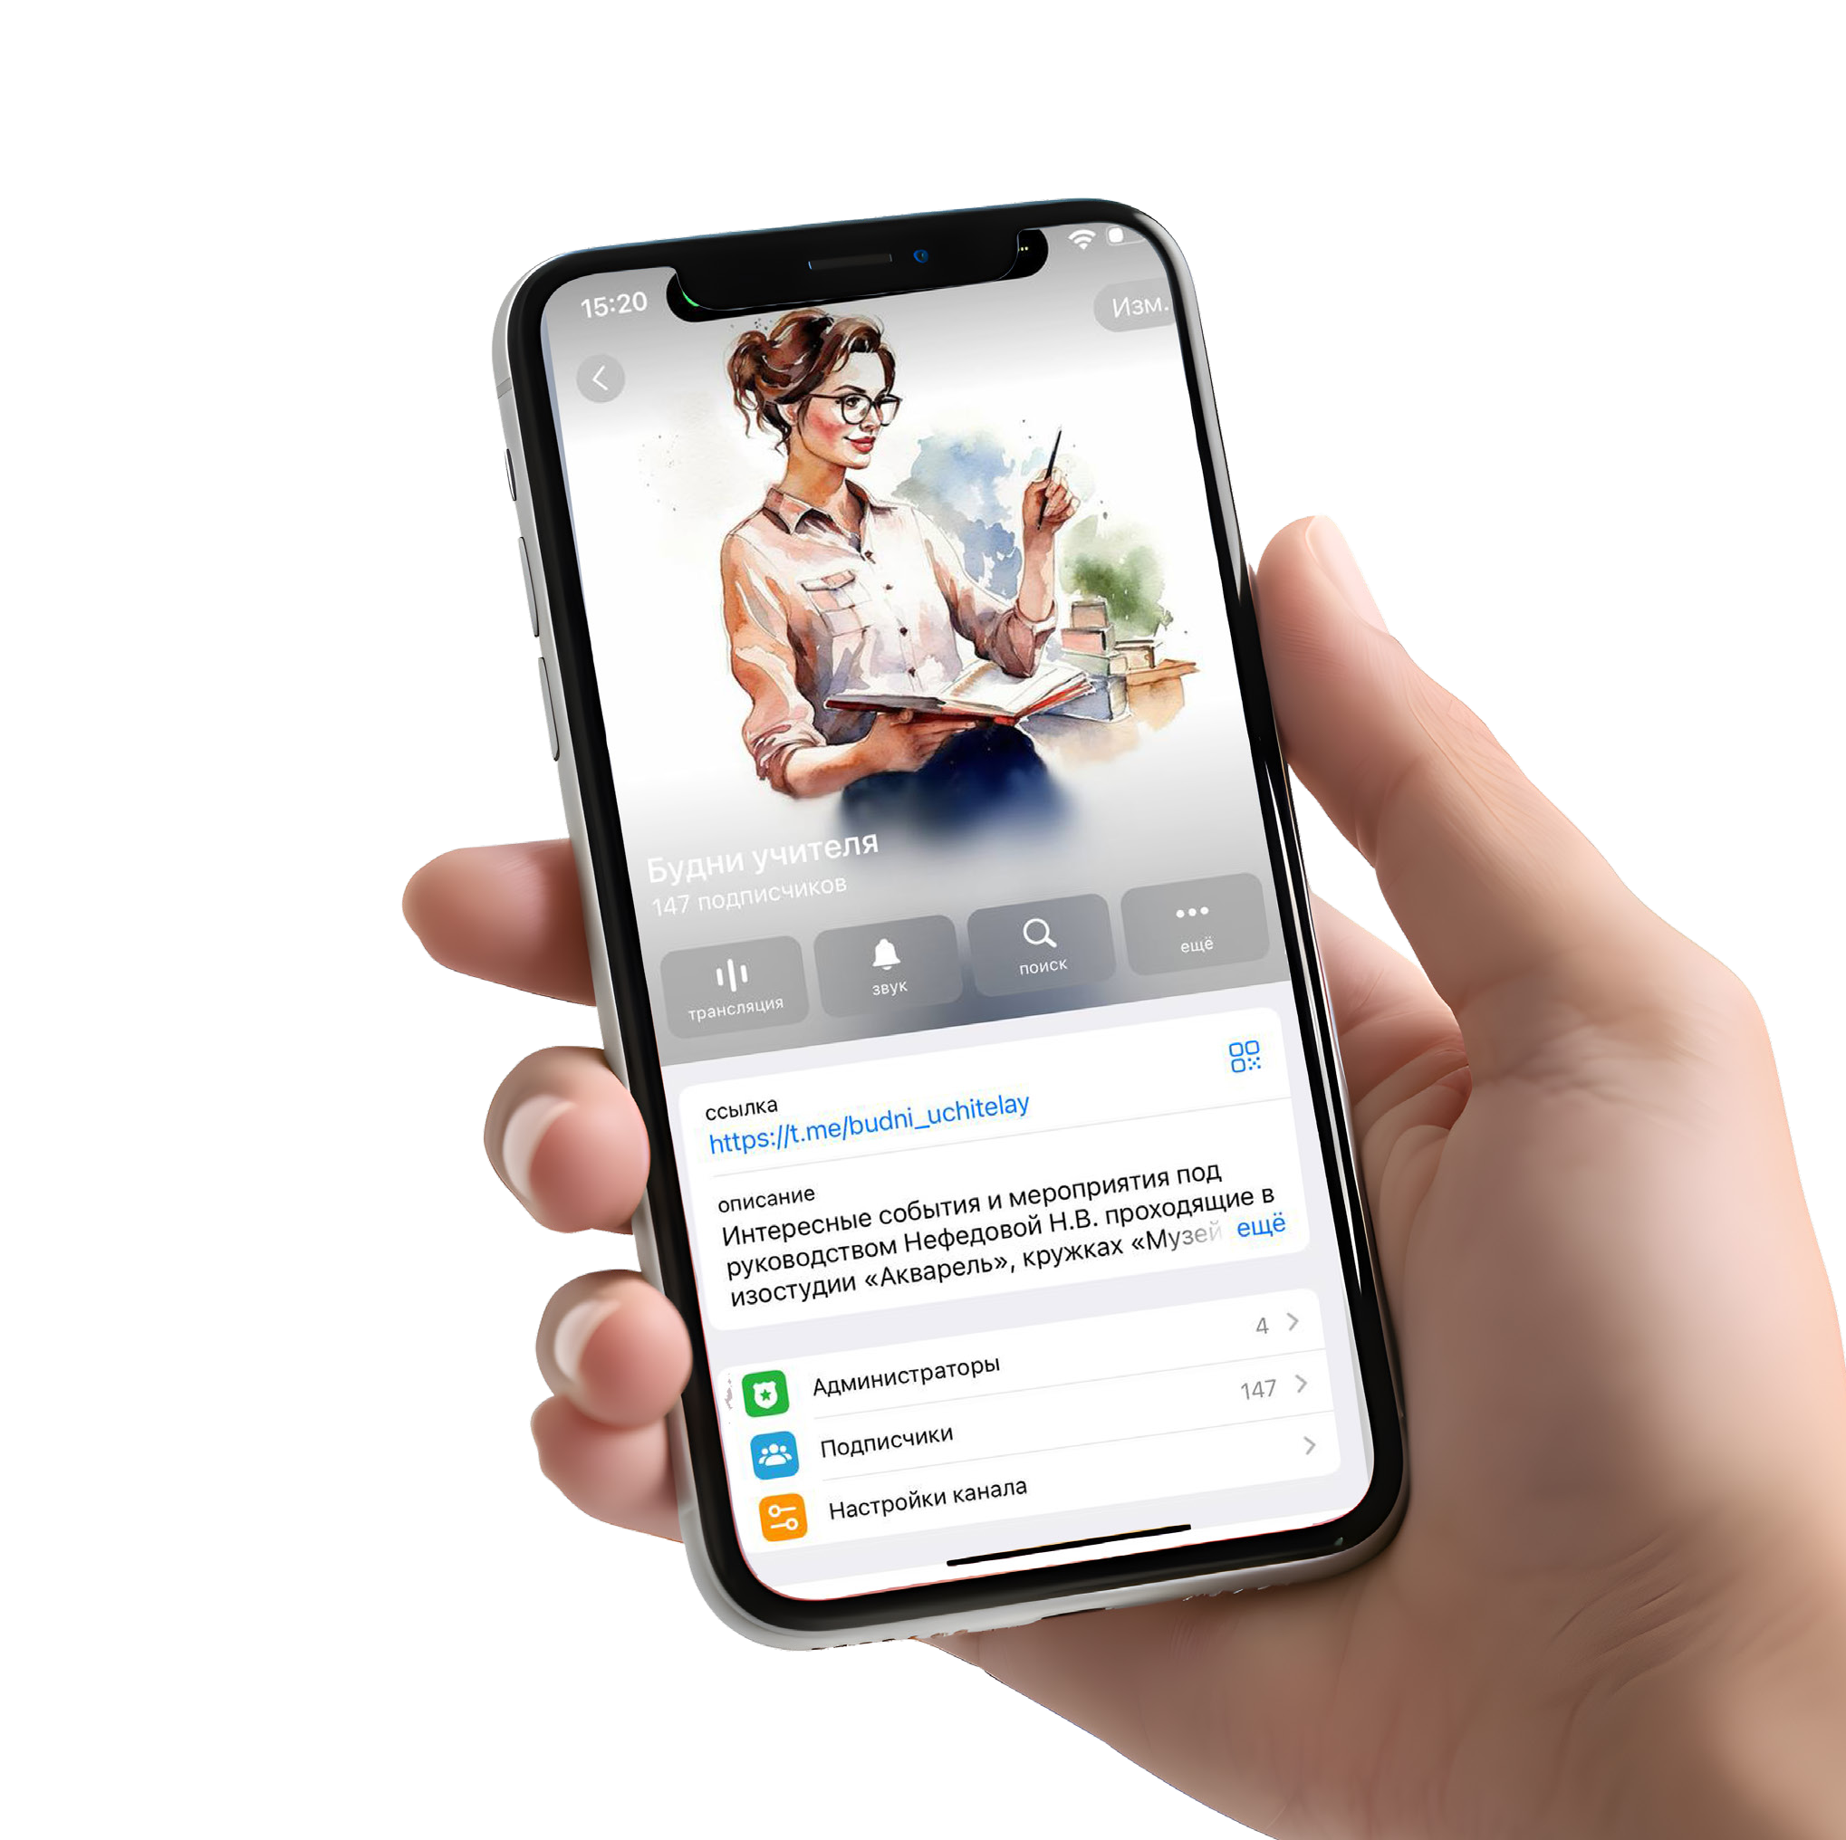
ИНСТРУМЕНТЫ СОЗДАНИЯ ТЕЛЕГРАМ-КАНАЛА
УЧИТЕЛЯ ИЗОБРАЗИТЕЛЬНОГО ИСКУССТВА
УЧИТЕЛЬ ИЗОБРАЗИТЕЛЬНОГО ИСКУССТВА НЕФЕДОВА Н.В.
МБОУ НОВОБЫТОВСКАЯ СОШ (Д.КРЮКОВО, ДОМ 17)
2025

Slide 2
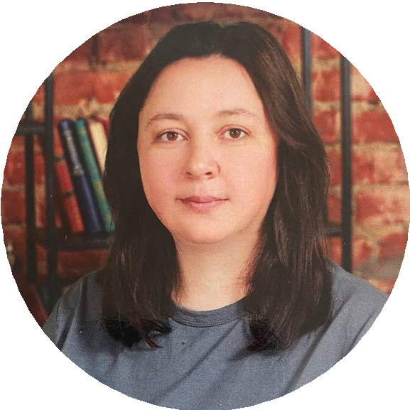
ДЛЯ ЧЕГО ПРЕПОДАВАТЕЛЮ НУЖЕН ТЕЛЕГРАМ- КАНАЛ?
Создание телеграм-канала для учителя изобразительного искусства может быть отличным способом поделиться своими знаниями, опытом и творческими идеями
с широкой аудиторией. Вот несколько причин, почему учитель изобразительного искусства может заинтересоваться созданием телеграм-канала:
ОБРАЗОВАТЕЛЬНАЯ ПЛАТФОРМА.
ПРОДВИЖЕНИЕ СВОЕГО ТВОРЧЕСТВА.
ОБЩЕНИЕ С АУДИТОРИЕЙ.
УЧИТЕЛЬ ИЗОБРАЗИТЕЛЬНОГО ИСКУССТВА НЕФЕДОВА Н.В.
МБОУ НОВОБЫТОВСКАЯ СОШ (Д.КРЮКОВО, ДОМ 17)

Slide 3
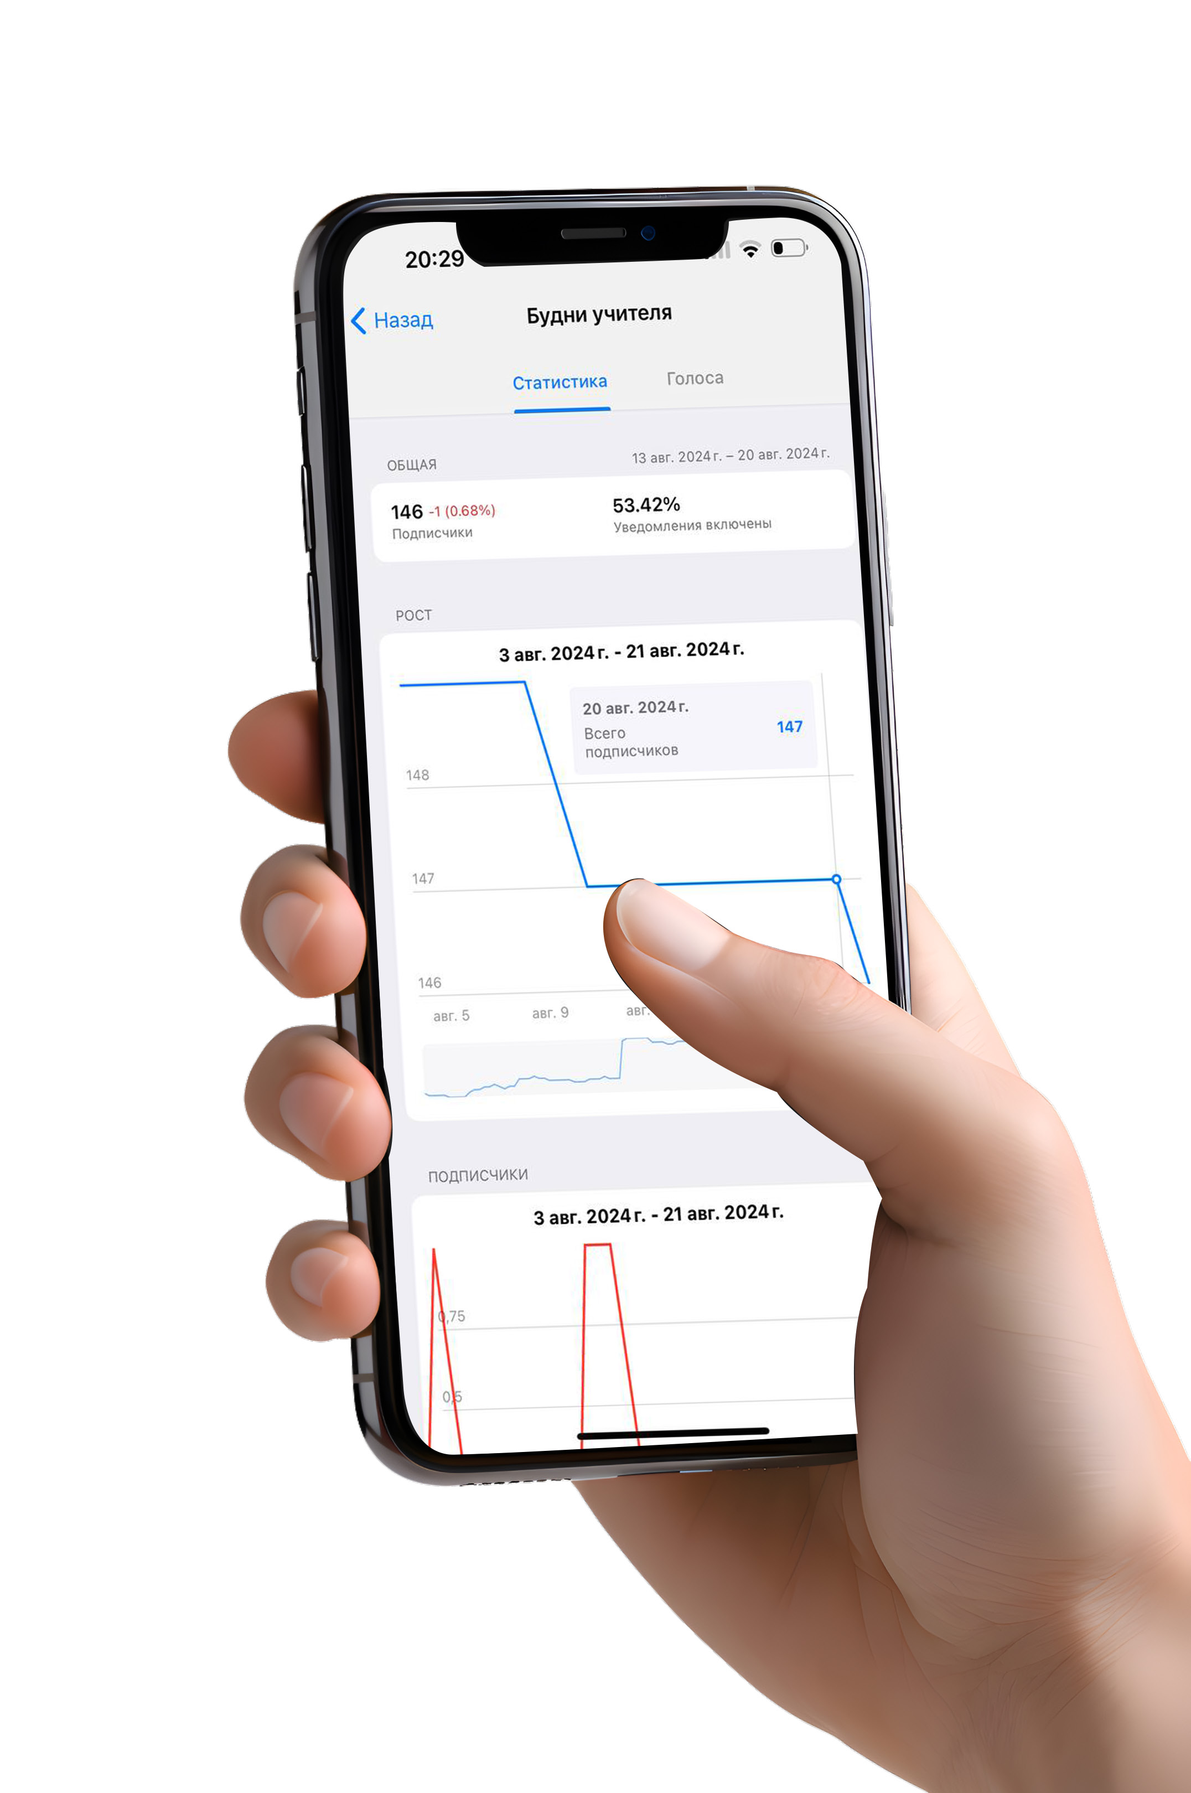
КЕЙС 1.
КАК НАСТРОИТЬ ТЕЛЕГРАМ-КАНАЛ
Смайлы, блокировка комментариев, установка аватара, где найти QR-код

Slide 4
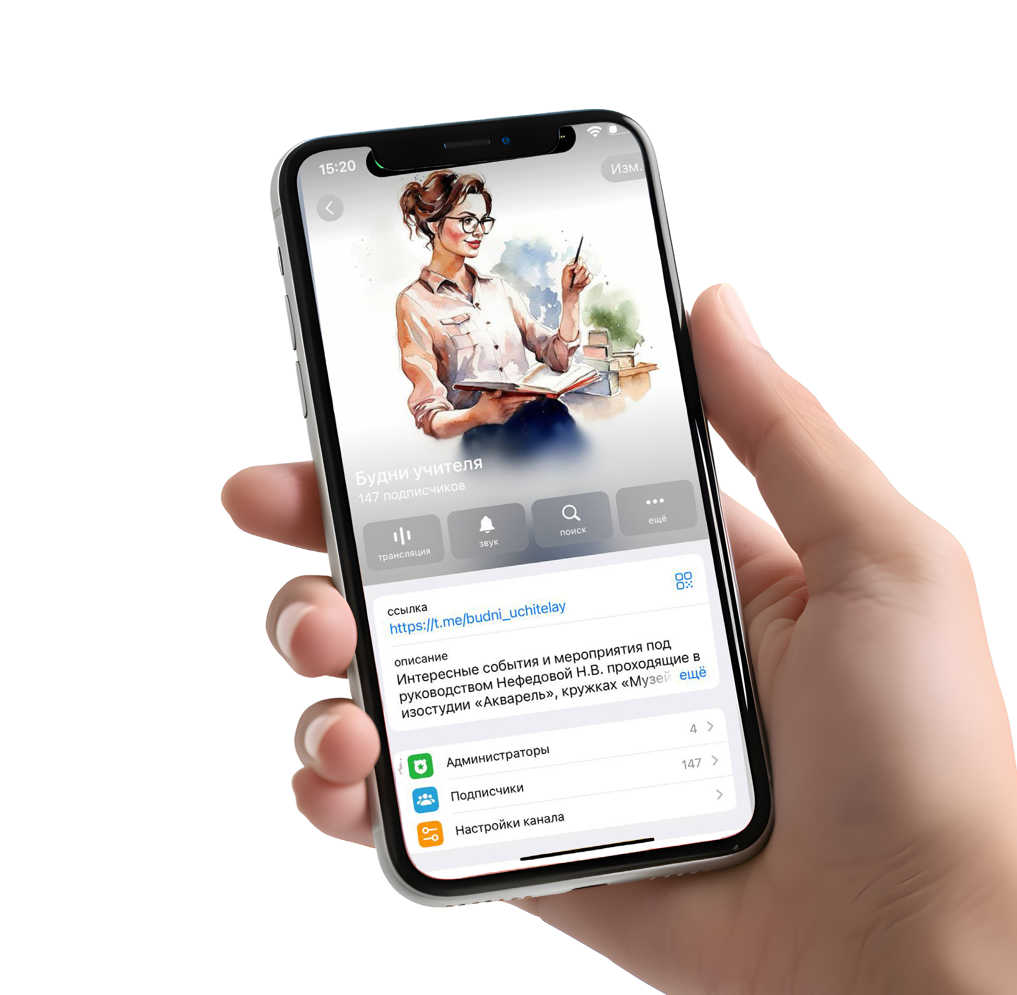
КЕЙС 1.1 | УСТАНОВКА АВАТАРА И ОПИСАНИЯ
УСТАНОВКА АВАТАРА
Для установки аватара вашего телеграм- канала, зайдите в настройки канала, выберите раздел “Редактировать”
и далее “Изменить фото профиля”.
Здесь вы сможете загрузить изображение, которое будет использоваться в качестве аватара.
QR-КОД ДЛЯ ВАШЕГО ТЕЛЕГРАМ-КАНАЛА
Зайдите в настройки канала, выберите раздел “Редактировать” и далее “QR-код”.
Здесь вы сможете увидеть QR-код, который можно использовать для быстрого доступа к вашему каналу.

Slide 5
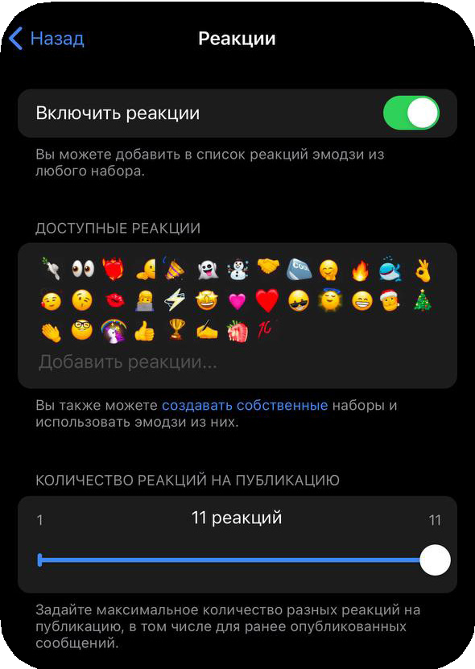














КЕЙС 1.2 | КАК РЕГУЛИРОВАТЬ СМАЙЛЫ
Для выбора разрешенных смайлов для своего телеграм-канала, вы можете использовать стандартные эмодзи, которые предоставляются Telegram: «Реакции» ̶ «Включить реакции».
НЕ РЕКОМЕНДУЕТСЯ ИСПОЛЬЗОВАТЬ СМАЙЛЫ С НЕПРИЕМЛЕМЫМ СОДЕРЖАНИЕМ ДЛЯ ШКОЛЬНИКОВ.

Slide 6
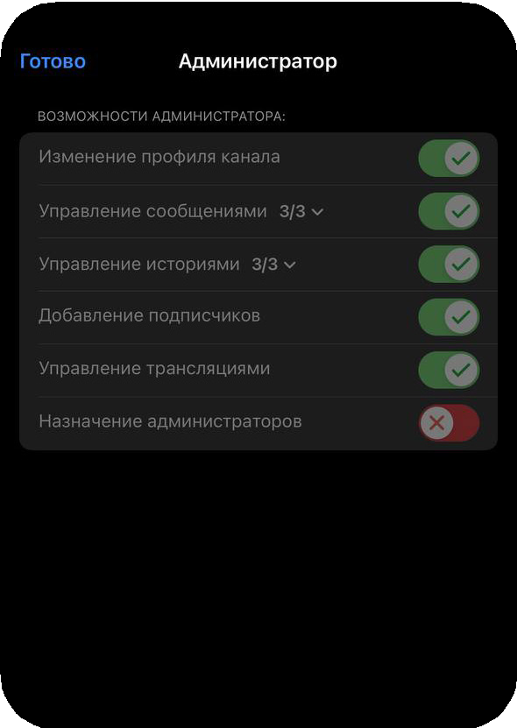
КЕЙС 1.3 | БЛОКИРОВКА КОММЕНТАРИЕВ
ДЛЯ БЛОКИРОВКИ КОММЕНТАРИЕВ В ВАШЕМ ТЕЛЕГРАМ-КАНАЛЕ,
ВЫ МОЖЕТЕ ИСПОЛЬЗОВАТЬ НАСТРОЙКИ ПРИВАТНОСТИ
Для этого зайдите в настройки канала, выберите раздел «Настройки» и далее «Приватность
и настройки».
Здесь вы сможете настроить,
кто может комментировать ваши посты –
ВСЕ ПОЛЬЗОВАТЕЛИ, ТОЛЬКО АДМИНИСТРАТОРЫ ИЛИ НИКТО.

Slide 7

КЕЙС 2.
ИНСТРУМЕНТЫ СОЗДАНИЯ ТЕЛЕГРАМ-КАНАЛА

Slide 8
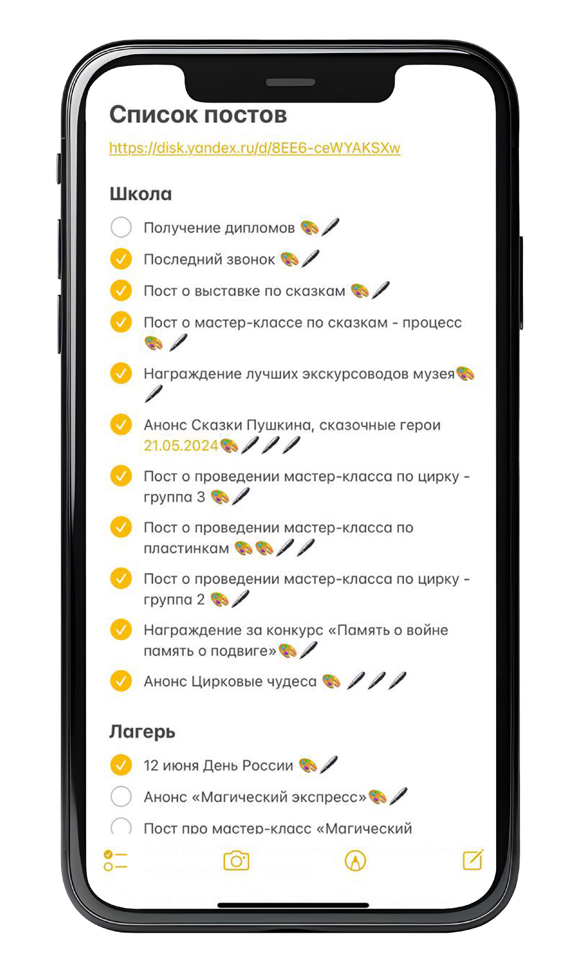
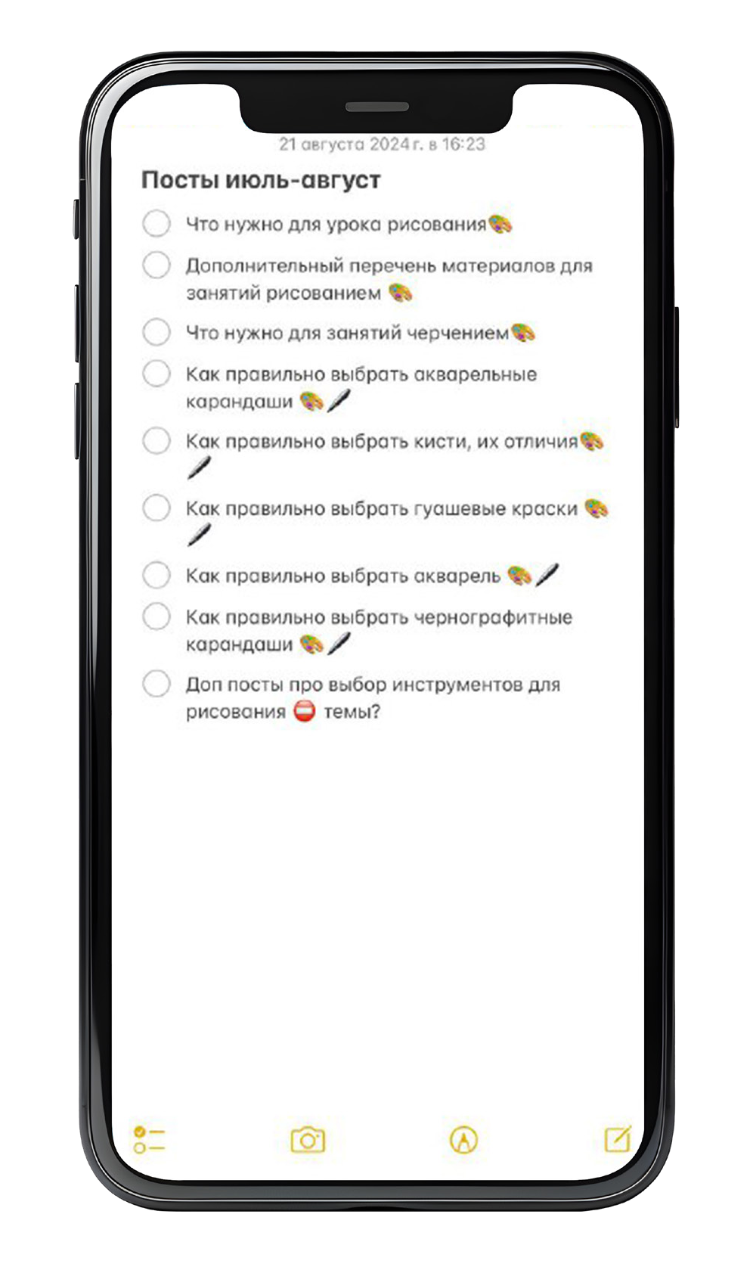
КЕЙС 2.1 | СТРУКТУРИРОВАНИЕ МАТЕРИАЛА (ЗАМЕТКИ) И ПЛАНИРОВАНИЕ
Создавайте разделы или категории.
Добавляйте ключевые слова и теги.
Планируйте контент.
Сохраняйте ссылки и материалы.
Регулярно обновляйте
и пересматривайте заметки.
Синхронизируйте заметки.
Будьте организованными и систематичными.

Slide 9

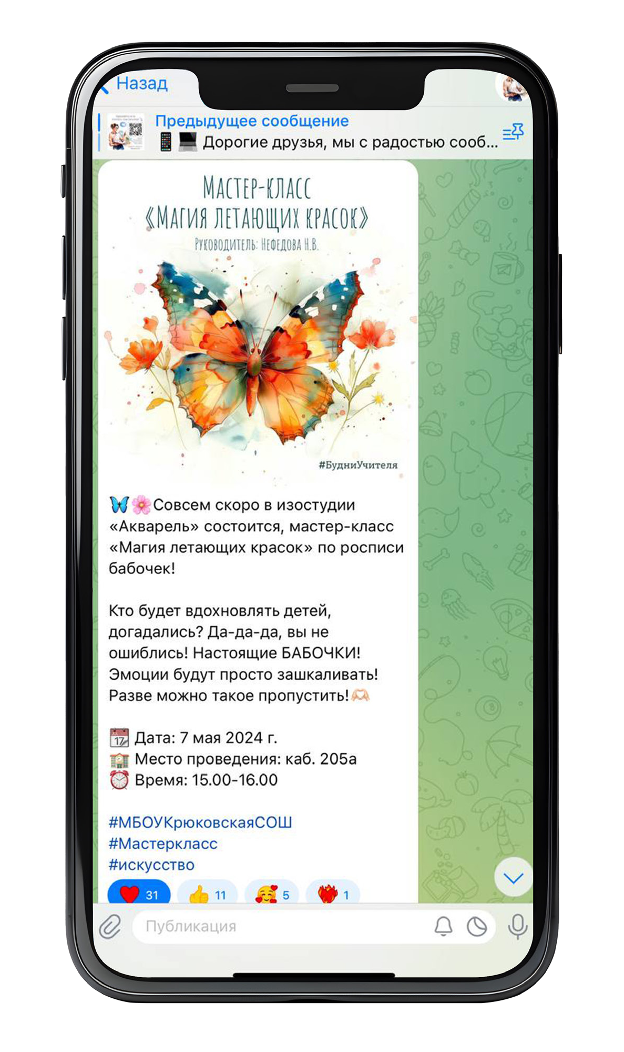
КЕЙС 2.1.1
ПРИМЕР
АНОНСЫ
МАСТЕР-КЛАССОВ
ЗАГОЛОВОК И ТЕКСТ
Используйте ЗАГОЛОВОК, который заставит пользователей заинтересоваться
и прочитать текст публикации.
Совсем скоро в изостудии
«Акварель» состоится, мастер- класс «Магия летающих красок» по росписи бабочек!
Кто будет вдохновлять детей, догадались? Да-да-да, вы
не ошиблись! Настоящие БАБОЧКИ! Эмоции будут просто зашкаливать! Разве можно такое пропустить!
Используйте ясные и понятные фразы, чтобы сразу донести сообщение.
Дата: 7 мая 2024 г.
Место проведения: каб. 205а Время: 15.00-16.00

Slide 10
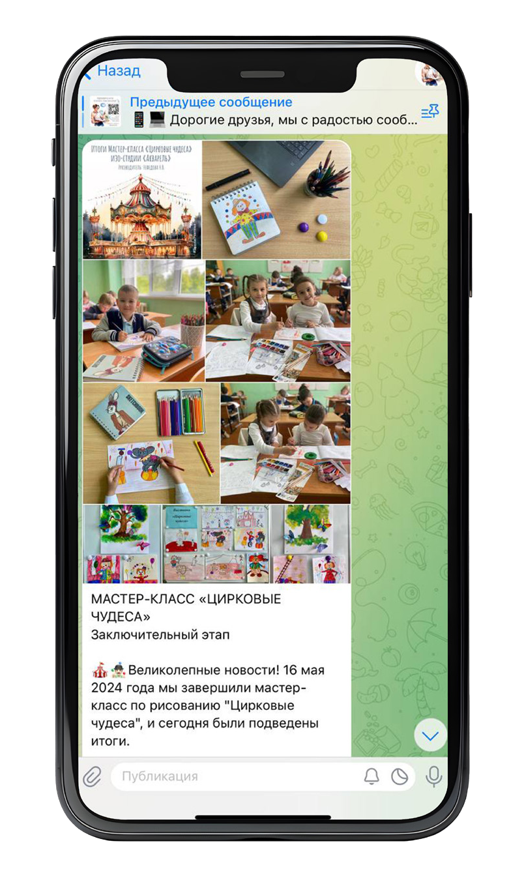

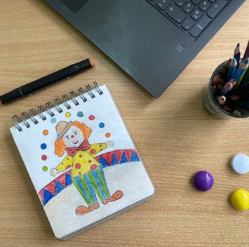
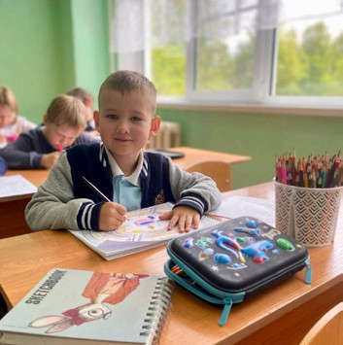
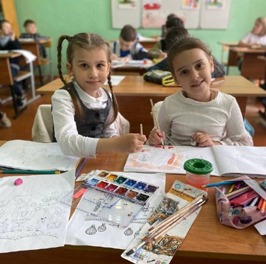
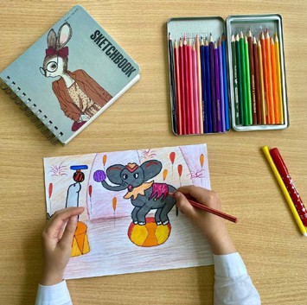
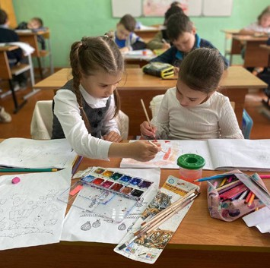
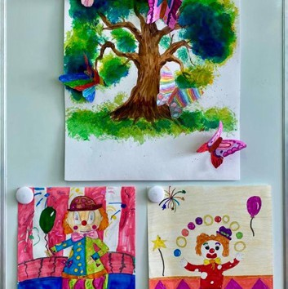
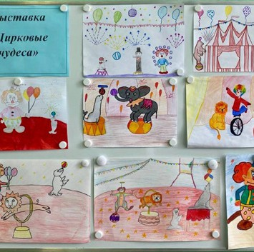
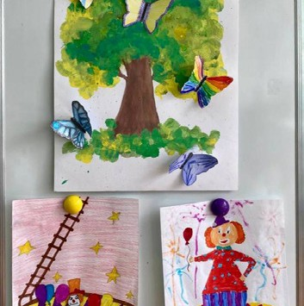
ПРИМЕР
КЕЙС 2.1.2 ОТЧЕТ О ПРОВЕДЕННОМ МАСТЕР-КЛАССЕ
ТЕКСТ И ФОТОГРАФИИ
ТЕКСТ должен быть кратким и легко читаемым.
ФОТОГРАФИИ
Экспериментируйте с ракурсами, чтобы создать уникальные и привлекательные фотографии
МАСТЕР-КЛАСС «ЦИРКОВЫЕ ЧУДЕСА»
Заключительный этап
Великолепные новости! 16 мая 2024 года мы завершили мастер-класс по рисованию “Цирковые чудеса”, и сегодня были подведены итоги.
Три группы талантливых учеников представили свои заключительные работы. Каждая работа уникальна, наполнена яркими красками
и фантазией, отражает великолепие и волшебство цирка.
Ученики продемонстрировали не только свои художественные навыки, но и воображение, творческий подход и чувство красоты. Это было поистине волшебное путешествие в мир цирковых чудес!

Slide 11




КЕЙС 2.1.3
ИДЕИ ДОПОЛНИТЕЛЬНЫХ ПУБЛИКАЦИЙ
ПРИМЕРЫ
РУБРИКА «ВИКТОРИНА»
РУБРИКА «СОВЕТЫ»
РУБРИКА «СОВЕТЫ»
помощь в выборе материалов: краски, кисти, карандаши и т.д.
РУБРИКА «ВИКТОРИНА»
вопросы с выбором ответов
(ОЧЕНЬ НРАВИТСЯ КАК ВЗРОСЛЫМ, ТАК И ДЕТЯМ).
КАКАЯ СКАЗКА НЕ ПРИНАДЛЕЖИТ ПЕРУ А.С. ПУШКИНА?
СКАЗКА О РЫБАКЕ И РЫБКЕ КОНЁК-ГОРБУНОК
СКАЗКА О ПОПЕ
И О РАБОТНИКЕ ЕГО БАЛДЕ
СКАЗКА О ЗОЛОТОМ ПЕТУШКЕ
РУБРИКА
«КОНКУРС РИСУНКОВ»
(ОЧЕНЬ НРАВИТСЯ КАК ВЗРОСЛЫМ, ТАК И ДЕТЯМ).
РУБРИКА
«КОНКУРС РИСУНКОВ»

Slide 12
КЕЙС 2.2 | ВСПОМОГАТЕЛЬНЫЕ РЕСУРСЫ
pinterest.com
PINTEREST — социальная сеть, где можно собирать коллекции изображений по разным запросам: стиль, цвет или тема.
САЙТ
ADOBE
PHOTOSHOP
КОМПЬЮТЕРНАЯ ПРОГРАММА
Многофункциональный растровый графический редактор. Обработка растровых изображений.
PICSART
Дорисовать фото нейросетью. Скорректировать черты лица, увеличить или сжать детали фотографии.
ПРИЛОЖЕНИЕ ДЛЯ СМАРТФОНА

Slide 13
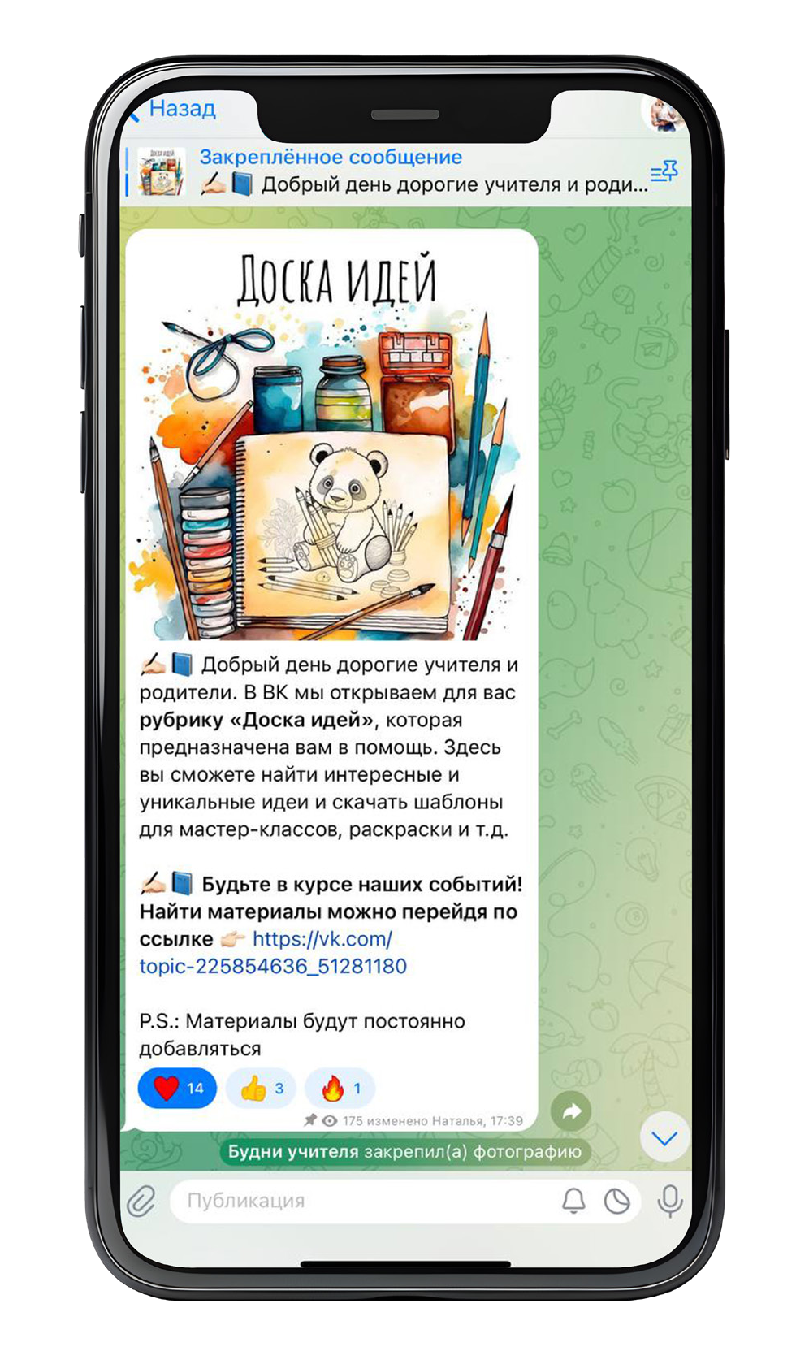
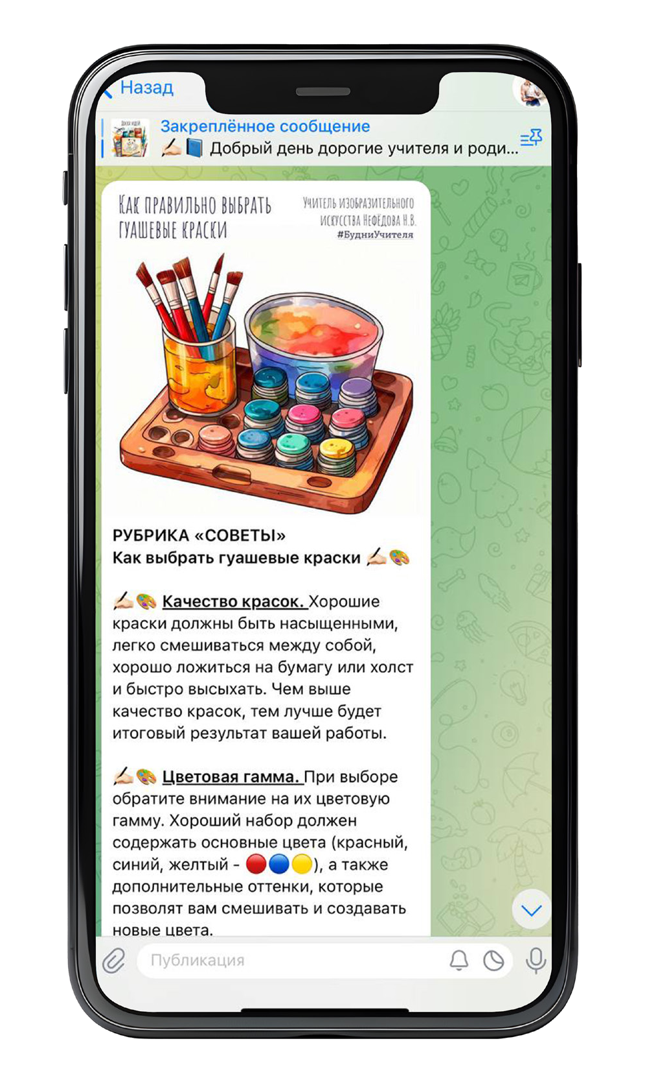
КЕЙС 2.3 | ПРАВИЛА НАПИСАНИЯ ПОСТА
Определите цель поста
Начните с яркого заголовка
Структурируйте текст
Используйте простой и понятный язык
Добавьте визуальные элементы
Выразите свое мнение
Поддерживайте диалог с аудиторией
Проверьте правописание и грамматику

Slide 14
КЕЙС 2.4 | ЯРКИЙ ЗАГОЛОВОК
ПРИМЕРЫ:
Краткость и ясность.
Заголовок должен отражать тематику канала.
Привлекающий внимание.
Используйте ключевые слова.
Эмоциональное воздействие.
Заголовок, вызывающий эмоции у читателей, часто более привлекателен. Используйте юмор, любопытство или эмоциональные слова для привлечения внимания.
МАСТЕР-КЛАСС
«ЦИРКОВЫЕ ЧУДЕСА»
МАСТЕР-КЛАСС
«МАГИЯ ЛЕТАЮЩИХ КРАСОК»
МАСТЕР-КЛАСС
«ВОЛШЕБНЫЙ ЭКПРЕСС»
ГРУППОВАЯ РАБОТА
«ПАСХАЛЬНОЕ ДЕРЕВО»

Slide 15
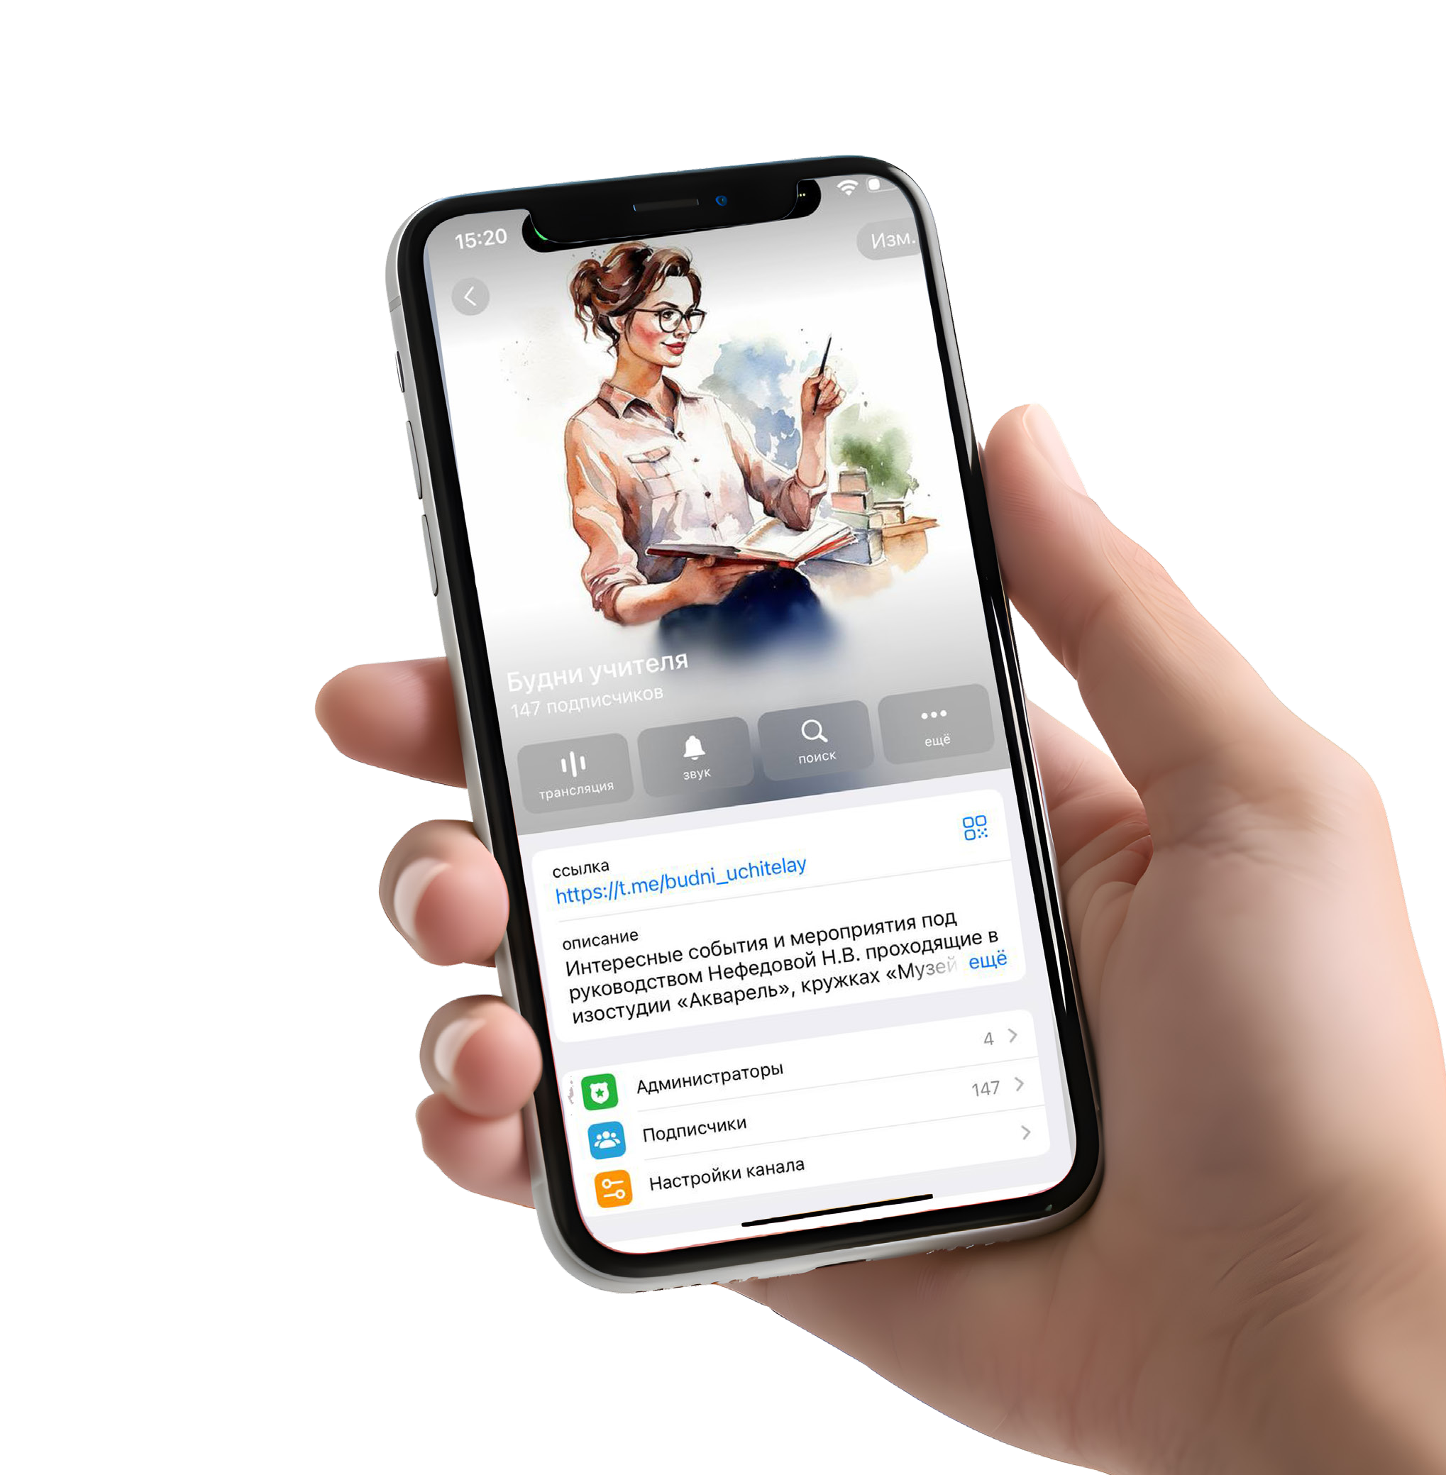
КЕЙС 3.
ФИРМЕННЫЙ СТИЛЬ ТЕЛЕГРАМ-КАНАЛА
Для создания фирменного стиля телеграм-канала важно разработать узнаваемый и запоминающийся стиль, который включает в себя логотип, цветовую палитру, шрифты, шаблоны для постов, аватарку и обложку канала.
УЧИТЕЛЬ ИЗОБРАЗИТЕЛЬНОГО ИСКУССТВА НЕФЕДОВА Н.В.

Slide 16

КЕЙС 3.1 | ФИРМЕННЫЙ ШРИФТ
Выберете 1-2 начертания шрифта для изображений. Это позволит вам создать свой качественный
и запоминаемый контент.
ТРЕБОВАНИЯ:
ЧИТАЕМОСТЬ
УНИКАЛЬНОСТЬ
Средством акцентирования становится начертание, кегль и цвет шрифта.

Slide 17





КЕЙС 3.1
ФИРМЕННЫЙ ШРИФТ

Slide 18
КЕЙС 3.2 | ИЛЛЮСТРАЦИЯ
Иллюстрации^{СООТВЕТСТВИЕ}должны^{КОНТЕНТ}т-оос ^{У:}
ветствовать тематике и стилю
вашего канала.
Важно^{КАЧЕСТВО}выбирать^{ИЗОБР}высоко^{АЖЕНИЯ:}- качественные изображения с хорошим разрешением.
Подбирайте^{СТИЛЬ И ЦВЕТ}иллюстрации,^{ОВАЯ ГАММА}ок :- торые соответствуют общему стилю и цветовой гамме ваше-
го канала. Это создаст единый и узнаваемый визуальный образ.
Стремитесь^{ОРИГИНАЛЬНОС}использок ^{ТЬ:} -
ванию оригинальных и
уникальных иллюстра- ций, которые выделят ваш контент среди дру- гих каналов.
Экспериментируйте
РАЗНООБРАЗИЕ:
с различными стилями и типами иллюстраций, чтобы создать разноо- бразие.

Slide 19
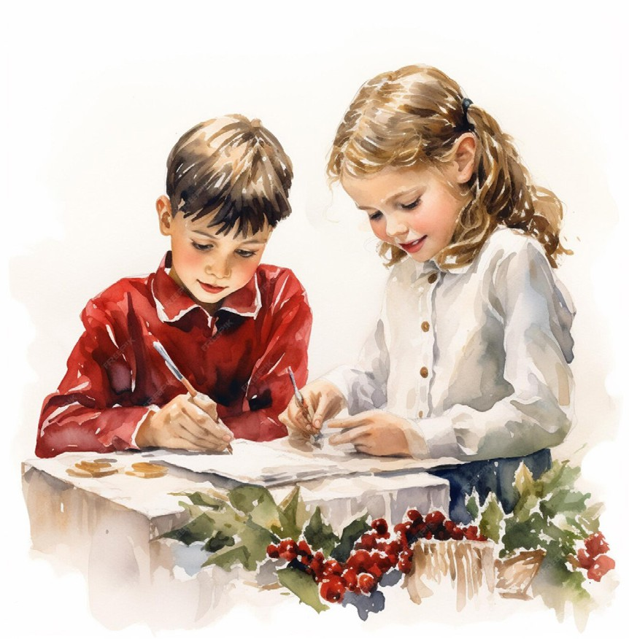
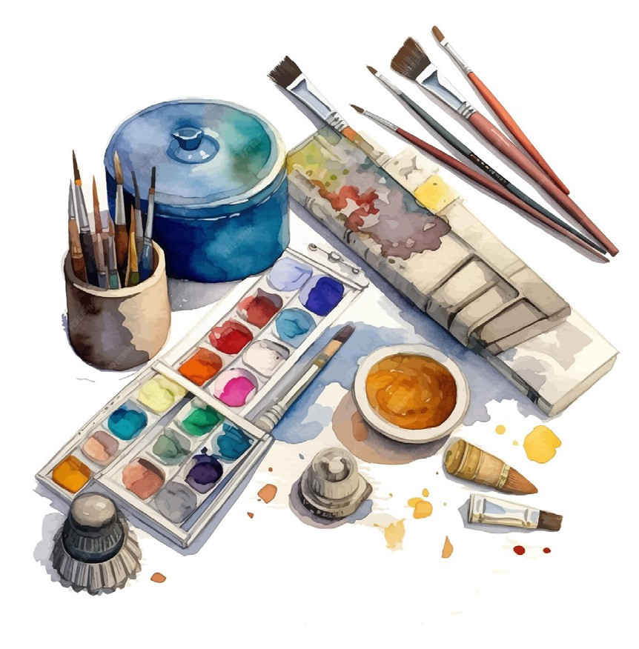

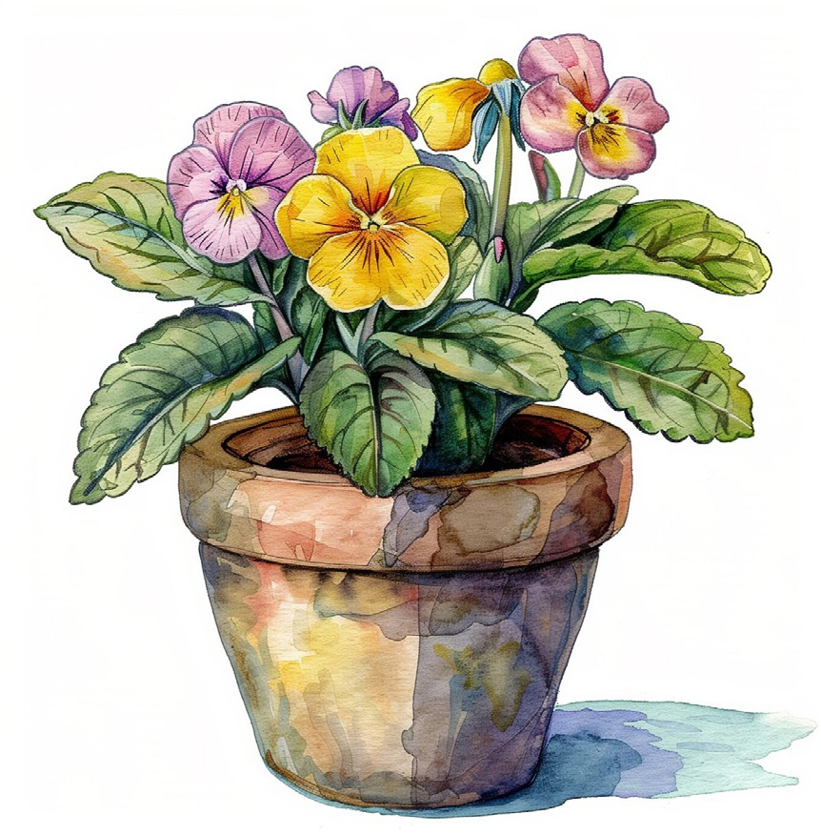

КЕЙС 3.2
ИЛЛЮСТРАЦИЯ
АКВАРЕЛЬНЫЙ РИСУНОК

Slide 20
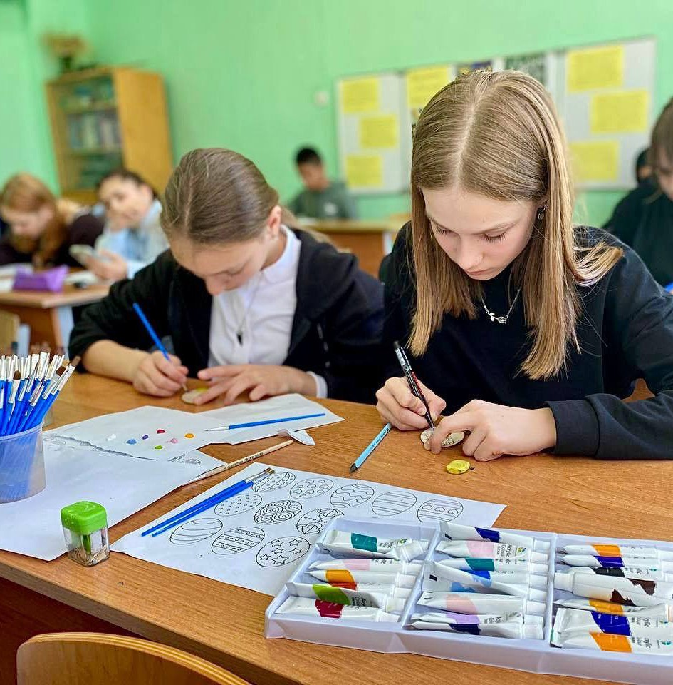
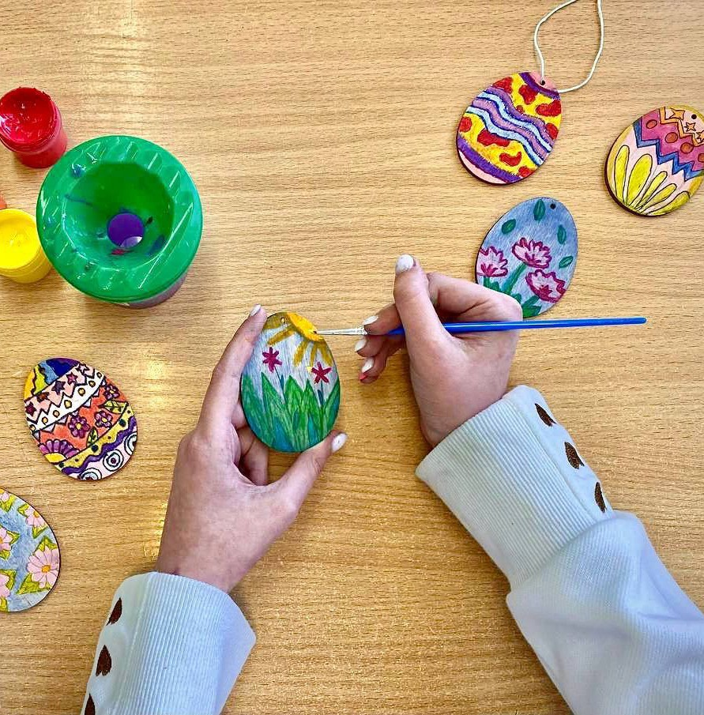

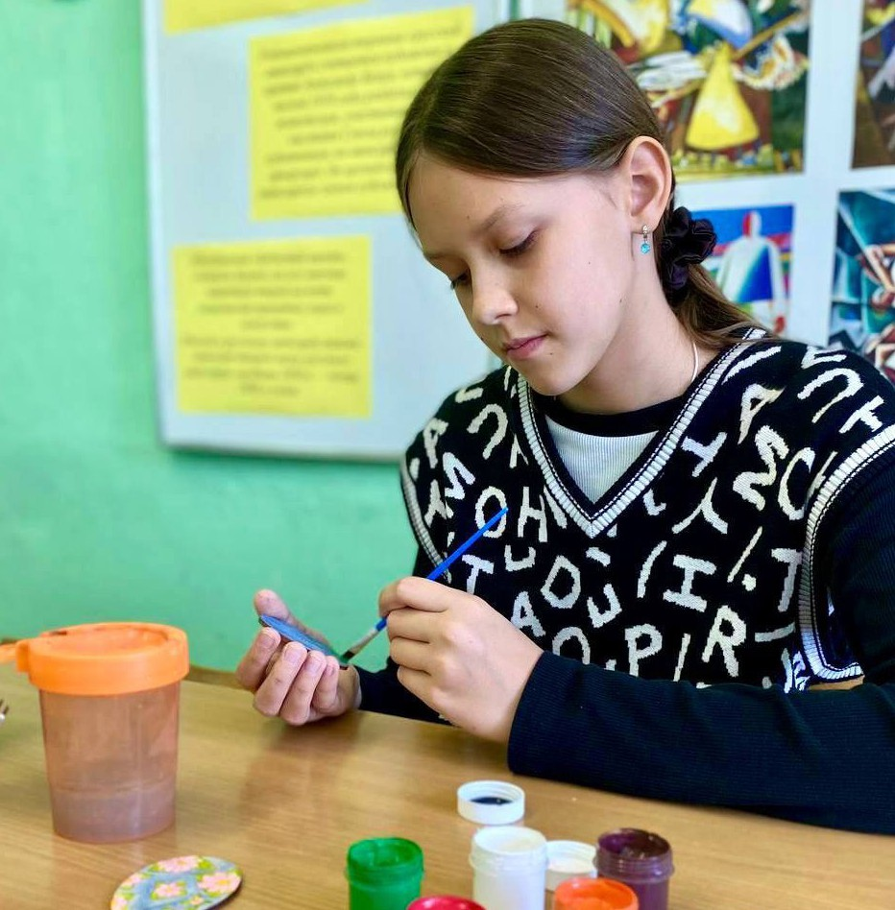
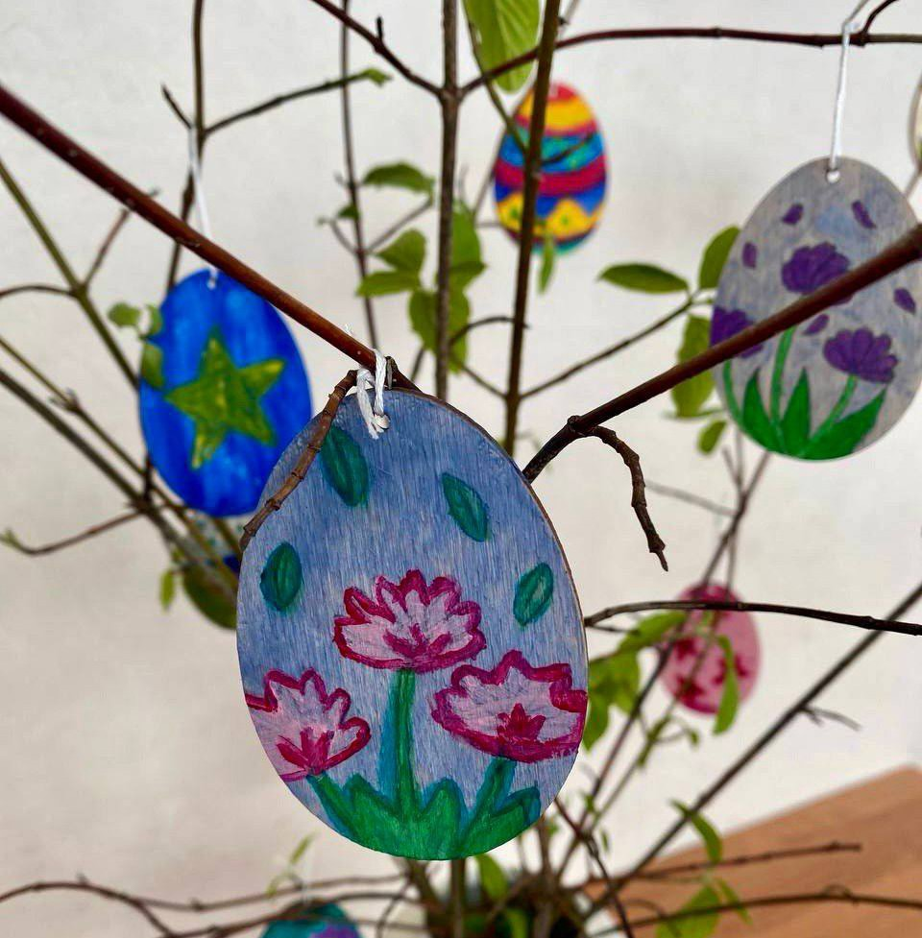
КЕЙС 3.2
ИЛЛЮСТРАЦИЯ
ФОТОГРАФИЯ + РИСУНОК

Slide 21
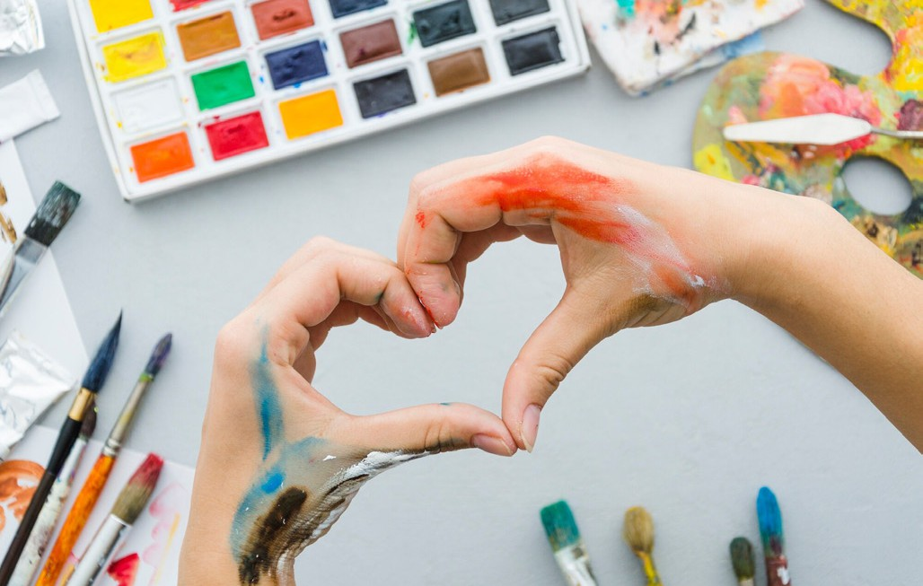
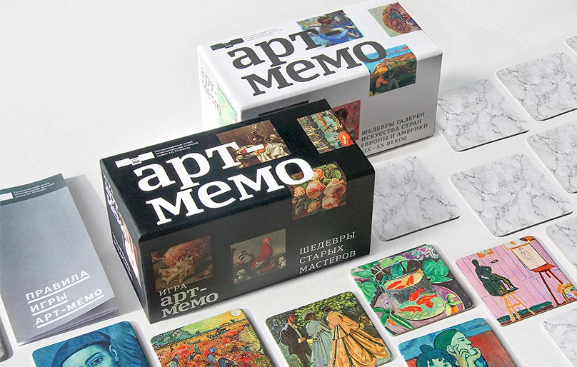
КЕЙС 3.3 |
РЕФЕРЕНСЫ
РЕФЕРЕНСЫ помогают определить стиль и настроение изображений, которые вы планируете использовать. Могут быть как фотографиями других людей или объектов, так и иллюстрациями, картинками из интернета или даже скетчами.
Использование референсов поможет вам лучше понять, какие цвета, композиции и эмоции должны присутствовать на ваших фотографиях. Это поможет вам создать более качественный контент, который будет привлекать внимание аудитории вашего телеграм-канала.

Slide 22
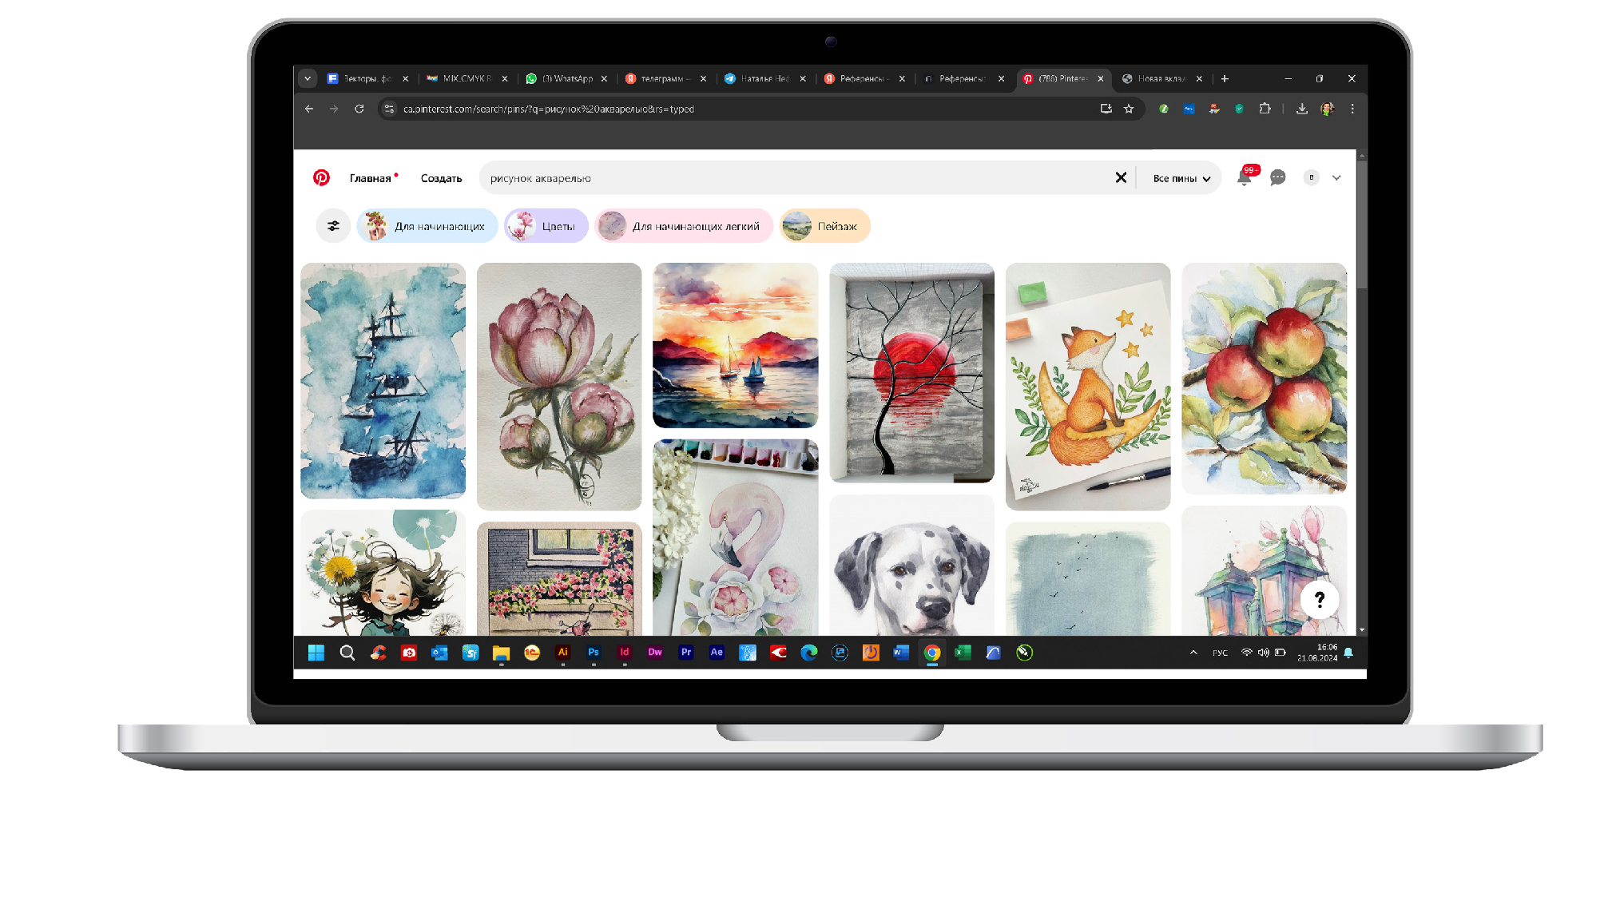
КЕЙС 3.3
PINTEREST — социальная сеть, где можно собирать коллекции изображений по разным запросам: стиль, цвет или тема.
pinterest.com
РЕФЕРЕНСЫ
ГДЕ ИСКАТЬ?

Slide 23
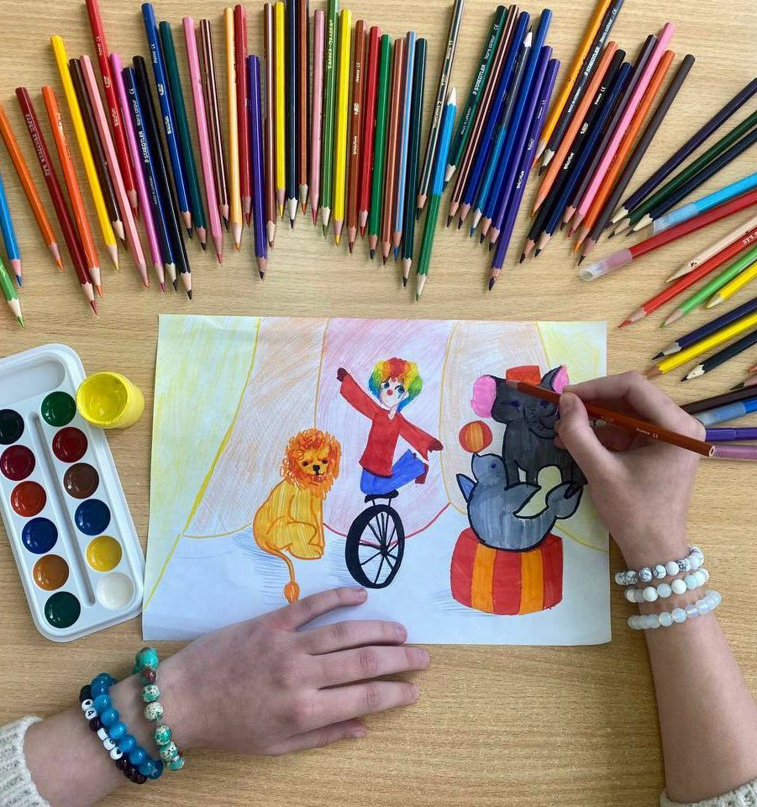
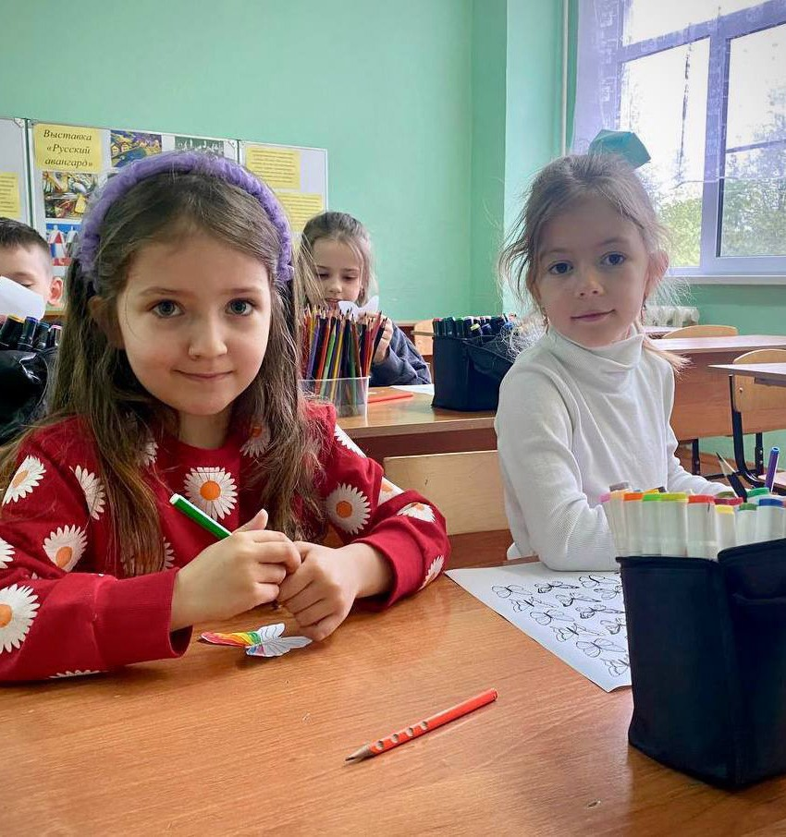
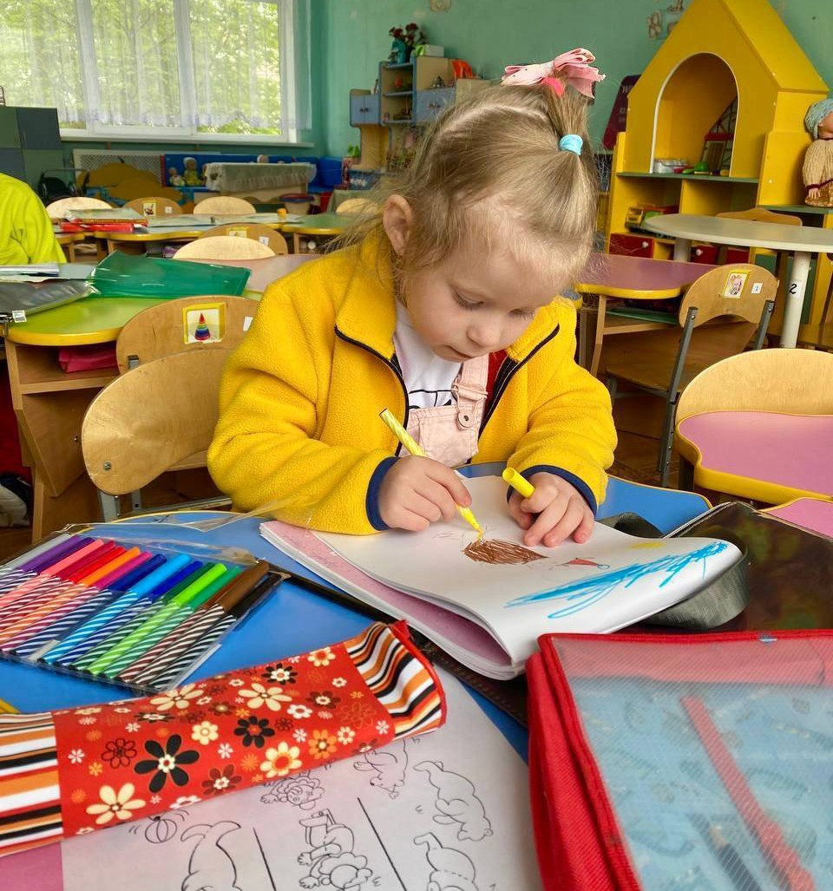

КЕЙС 3.4 |
ФОТОГРАФИЯ
Используйте хорошее освещение
Выбирайте интересные ракурсы
Соблюдайте единый стиль
Обратите внимание на фон
Подбор фотографий
Применяйте фильтры и редактирование, кадрирование

Slide 24
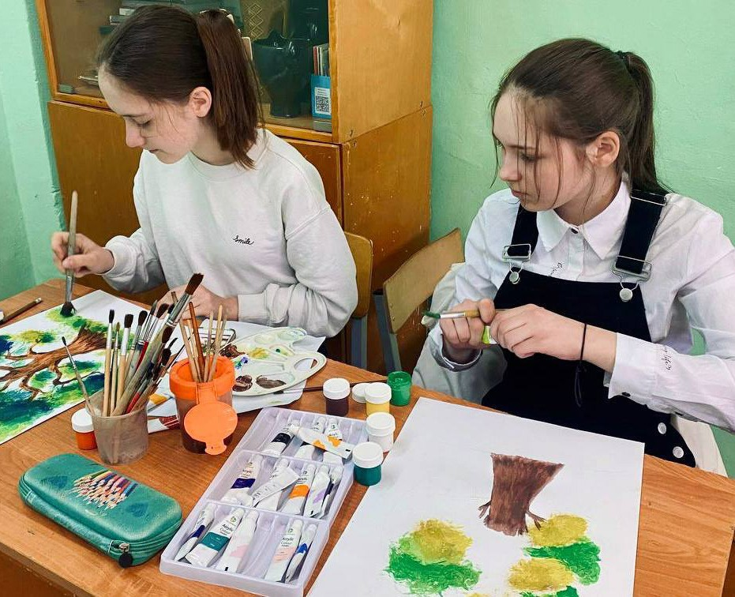
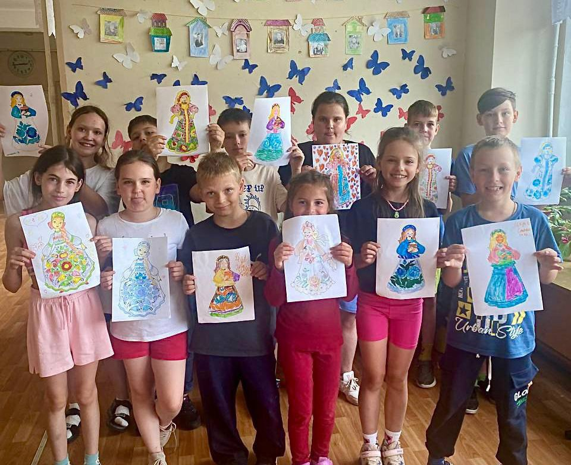
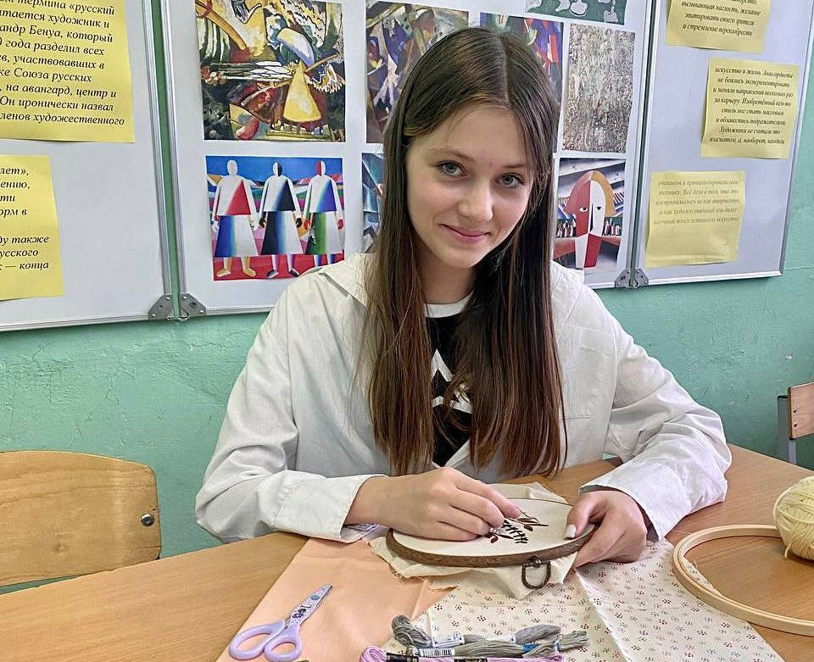
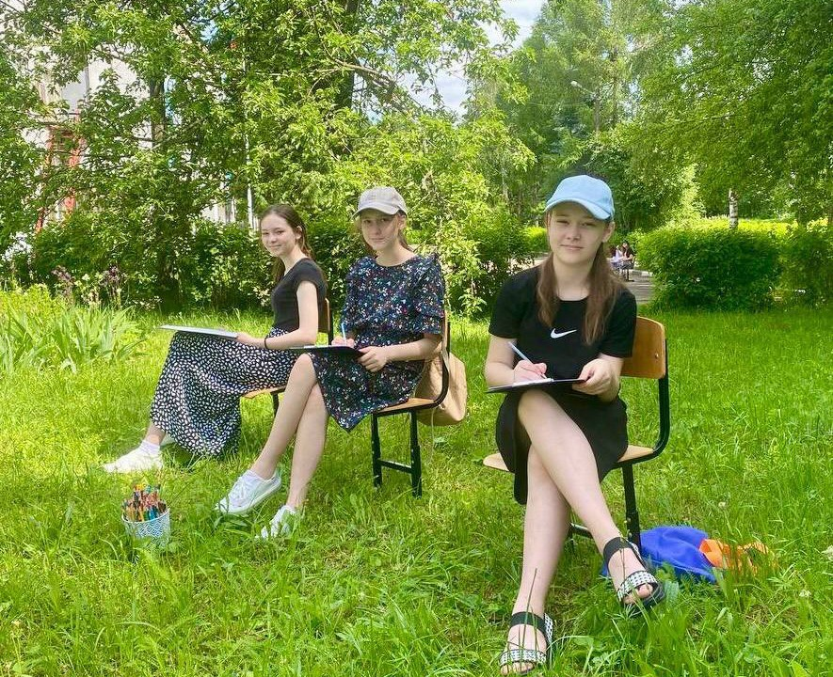
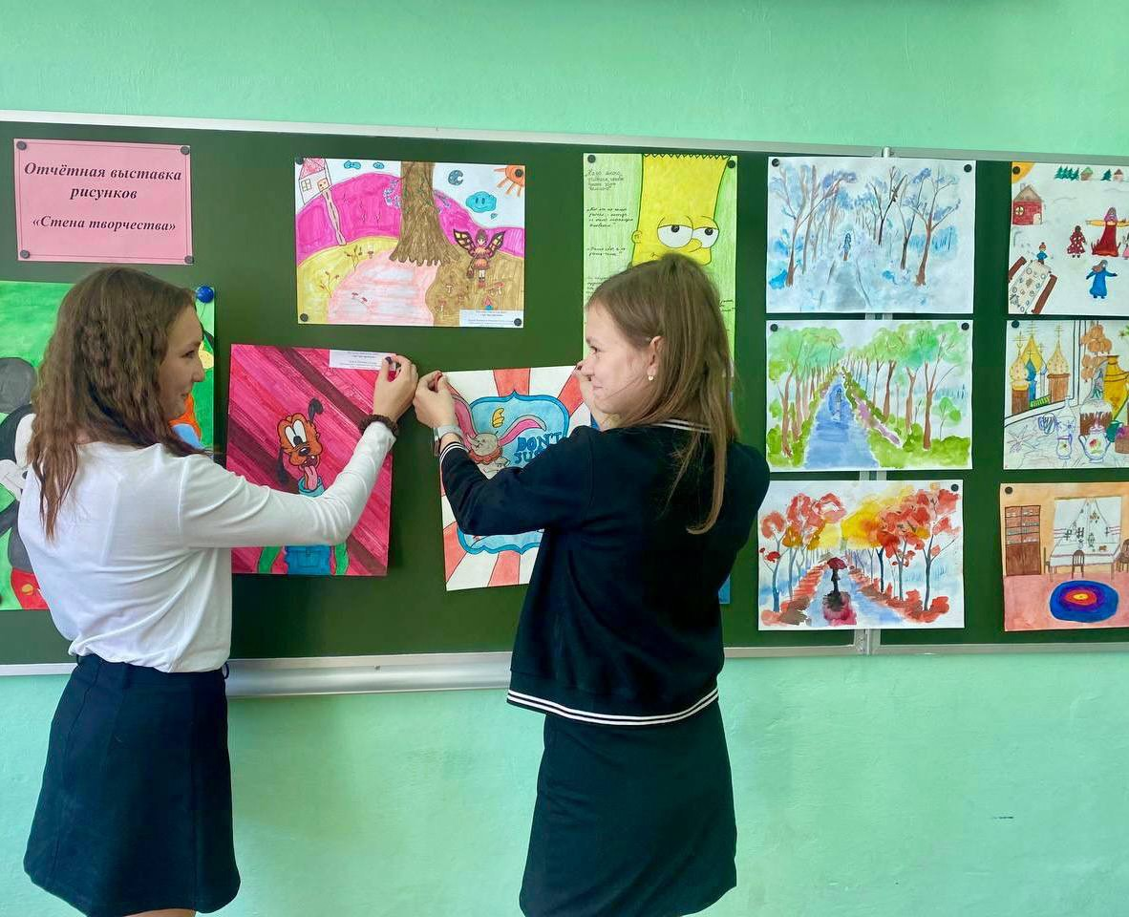
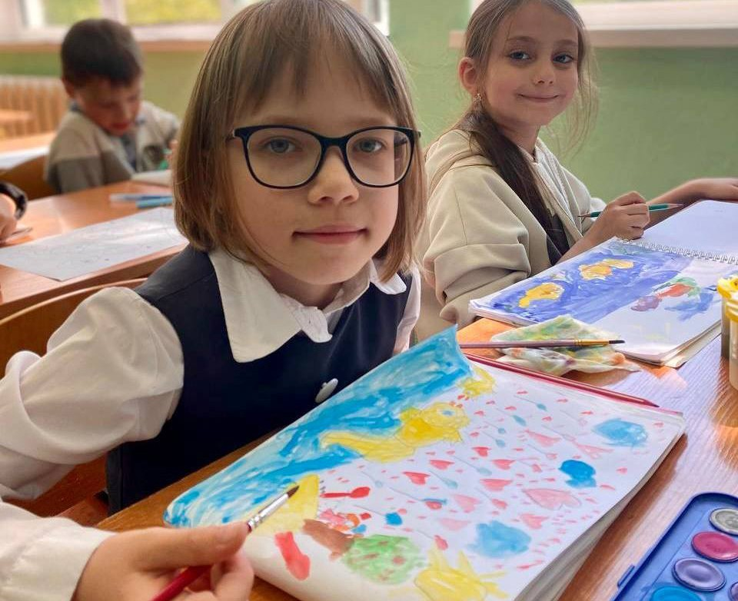
КЕЙС 3.4 |
ФОТОГРАФИЯ

Slide 25
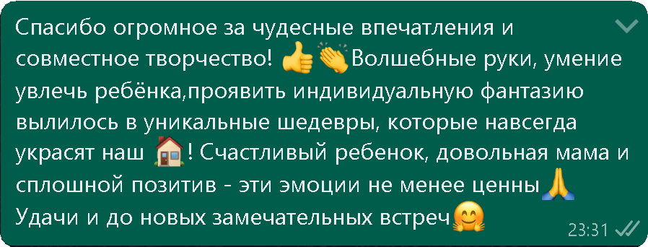
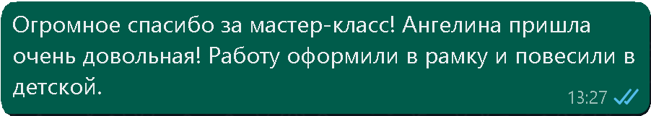
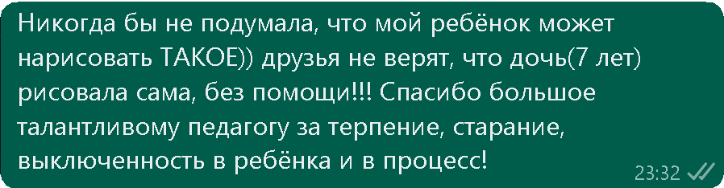
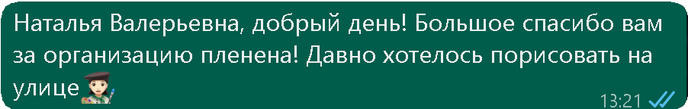
КЕЙС 4.
ОТЗЫВЫ РОДИТЕЛЕЙ
Родители будут благодарны за возможность заглянуть в мир своих детей через ваше занятие или мероприятие. Кроме того, такой обмен информацией способствует установлению тесного контакта между учителями и родителями, что важно для успешного обучения и развития детей.
Приятные отзывы, слова благодарности и поддержки помогут вам почувствовать себя увереннее и оценить свою работу.
ЭТО ПОДТВЕРЖДЕНИЕ ТОГО,
ЧТО ВАШ ТРУД НЕ ПРОХОДИТ ДАРОМ, И ЧТО ВЫ ДЕЛАЕТЕ ВАЖНОЕ ДЕЛО!

Slide 26



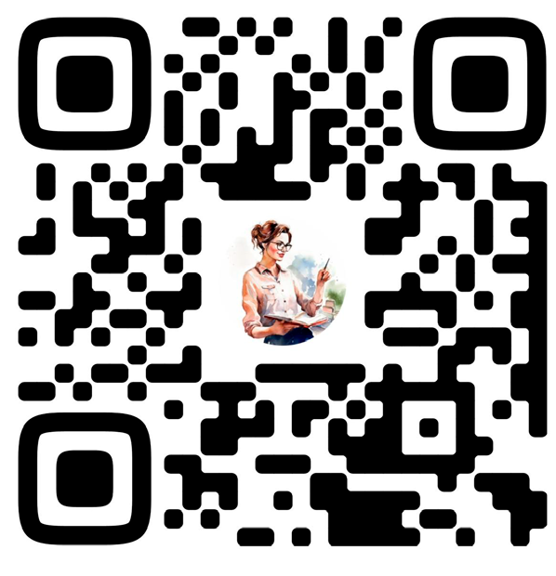
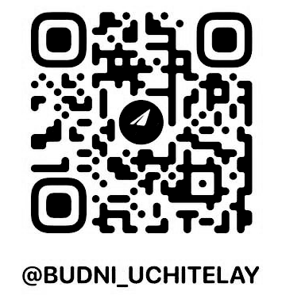
ИНТЕРЕСНОЕ РЯДОМ!
Интересные события и мероприятия, проходящие
в изостудии
«Акварель», кружках
«Музейное дело» и «Волшебный стежок»
БЛАГОДАРЮ ЗА ВНИМАНИЕ!
НЕФЕДОВА Н.В.
УЧИТЕЛЬ ИЗОБРАЗИТЕЛЬНОГО ИСКУССТВА МБОУ НОВОБЫТОВСКАЯ СОШ (Д.КРЮКОВО, ДОМ 17)
В КОНТАКТЕ
ТЕЛЕГРАММ
СКАНИРУЙ И ПРИСОЕДИНЯЙСЯ, ЧТОБЫ УЗНАТЬ БОЛЬШЕ!
И БЫТЬ ПЕРВЫМ! ИЛИ ЗАДАЙ ВОПРОС УЧИТЕЛЮ

